Slide 1


Изобретательская деятельность Академии наук
в годы Великой Отечественной войны
Зезина Ольга Валентиновна, главный библиограф Центра «Всероссийская патентно-техническая библиотека» ФИПС
Notes:
Особый интерес представляют изобретения, на которые авторские свидетельства на изобретения были выданы за период 1941-1945 гг. действительным членам и членам-корреспондентам АН и АМН СССР.
В военные годы резко возросла необходимость в производстве в промышленных масштабах жидкого кислорода из воздуха – для производства взрывчатых веществ, использования в медицинских учреждениях, обеспечения авиации, в частности военных летчиков, совершавших дальние бомбардировочные полеты и пр. Первый экземпляр турбокислородной установки, разработанный в 1942 г. под руководством академика П.Л. Капицы, уже в начале 1943 г. был запущен в эксплуатацию [4]. На «Способ получения жидкого кислорода» ученый получил а.с. № 62833. Всего же в течение жизни он получил 13 охранных документов, причем практически все - как единственный автор.
В январе 1941 г. И.В. Курчатов в составе авторской группы получил а.с. № 58953 на «Циклотронную камеру». Ядерный щит нашей страны начал коваться уже тогда.

Slide 2
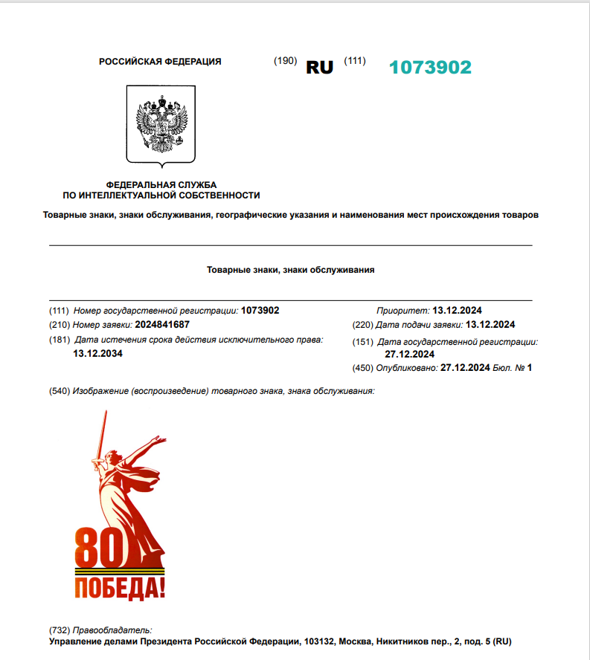
https://litlife.club/books/132497/read?page=91
https://www.atomarhiv.ru/activity/exhibitions/show/geroi-atomnogo-proekta.php?PAGE_NAME=detail&SECTION_ID=152&ELEMENT_ID=1062

Slide 3
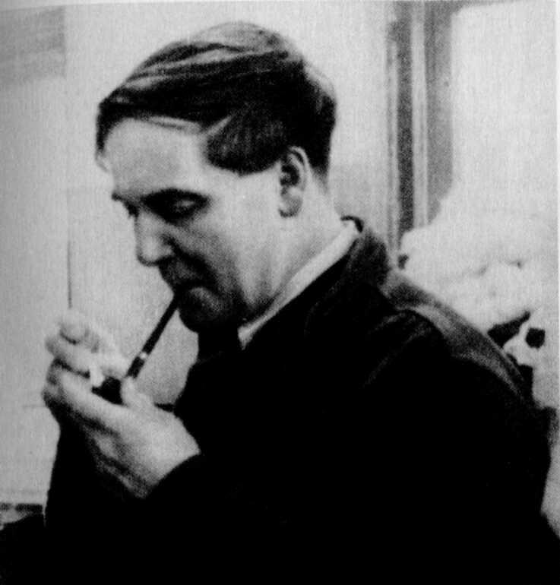
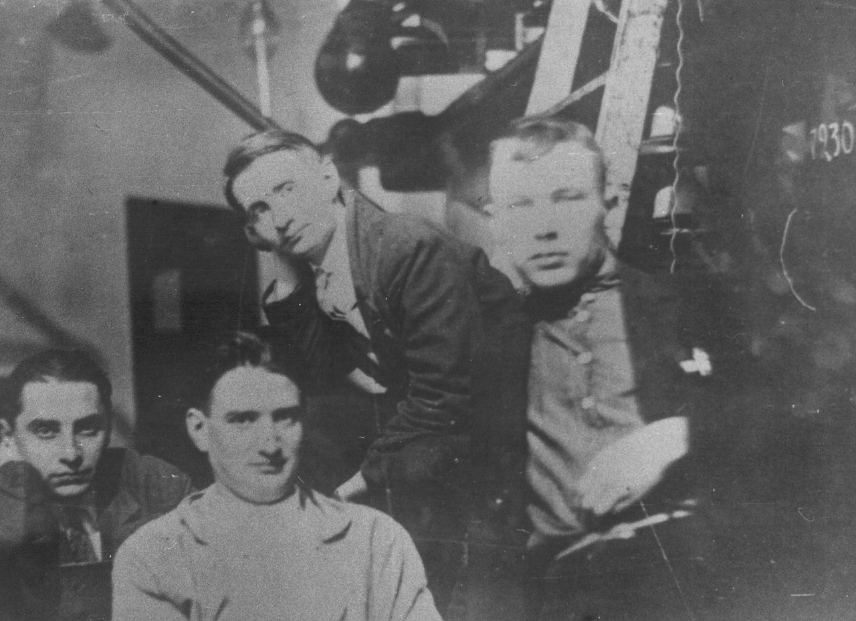
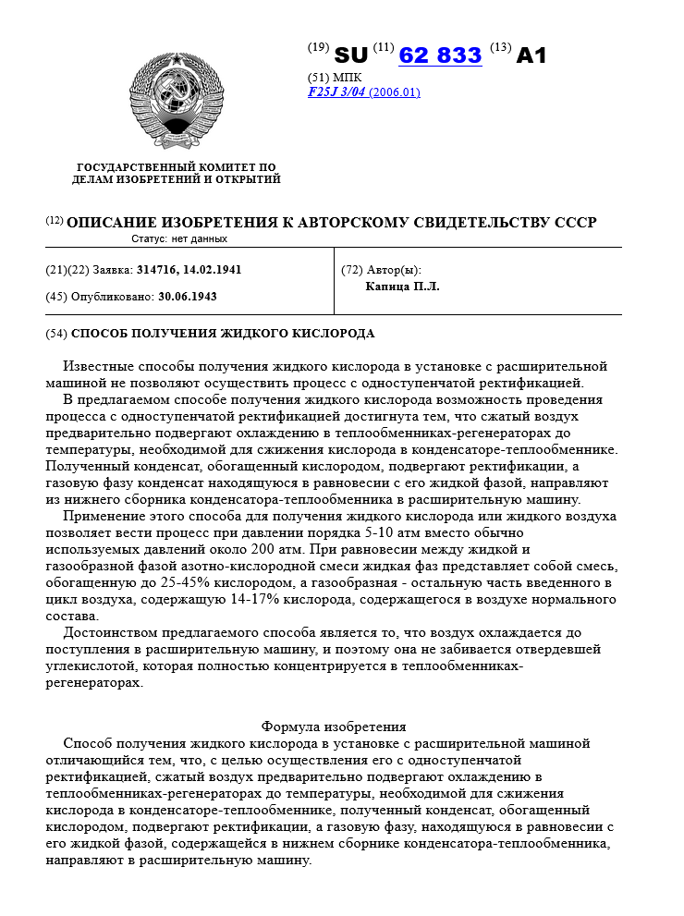

Игорь Васильевич Курчатов
Пётр Леонидович Капица
(1903 – 1960)
(1894 – 1984)
https://litlife.club/books/132497/read?page=91
https://www.atomarhiv.ru/activity/exhibitions/show/geroi-atomnogo-proekta.php?PAGE_NAME=detail&SECTION_ID=152&ELEMENT_ID=1062
Notes:
Особый интерес представляют изобретения, на которые авторские свидетельства на изобретения были выданы за период 1941-1945 гг. действительным членам и членам-корреспондентам АН и АМН СССР.
В военные годы резко возросла необходимость в производстве в промышленных масштабах жидкого кислорода из воздуха – для производства взрывчатых веществ, использования в медицинских учреждениях, обеспечения авиации, в частности военных летчиков, совершавших дальние бомбардировочные полеты и пр. Первый экземпляр турбокислородной установки, разработанный в 1942 г. под руководством академика П.Л. Капицы, уже в начале 1943 г. был запущен в эксплуатацию. На «Способ получения жидкого кислорода» ученый получил а.с. № 62833. Всего же в течение жизни он получил 13 охранных документов, причем практически все - как единственный автор.
В январе 1941 г. И.В. Курчатов в составе авторской группы получил а.с. № 58953 на «Циклотронную камеру». Ядерный щит нашей страны начал коваться уже тогда.

Slide 4
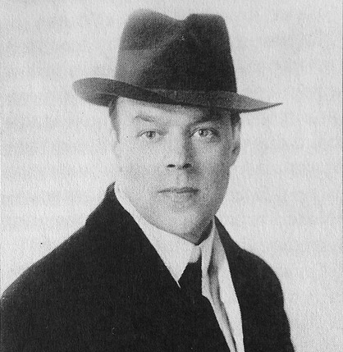
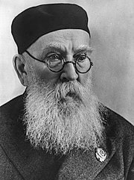
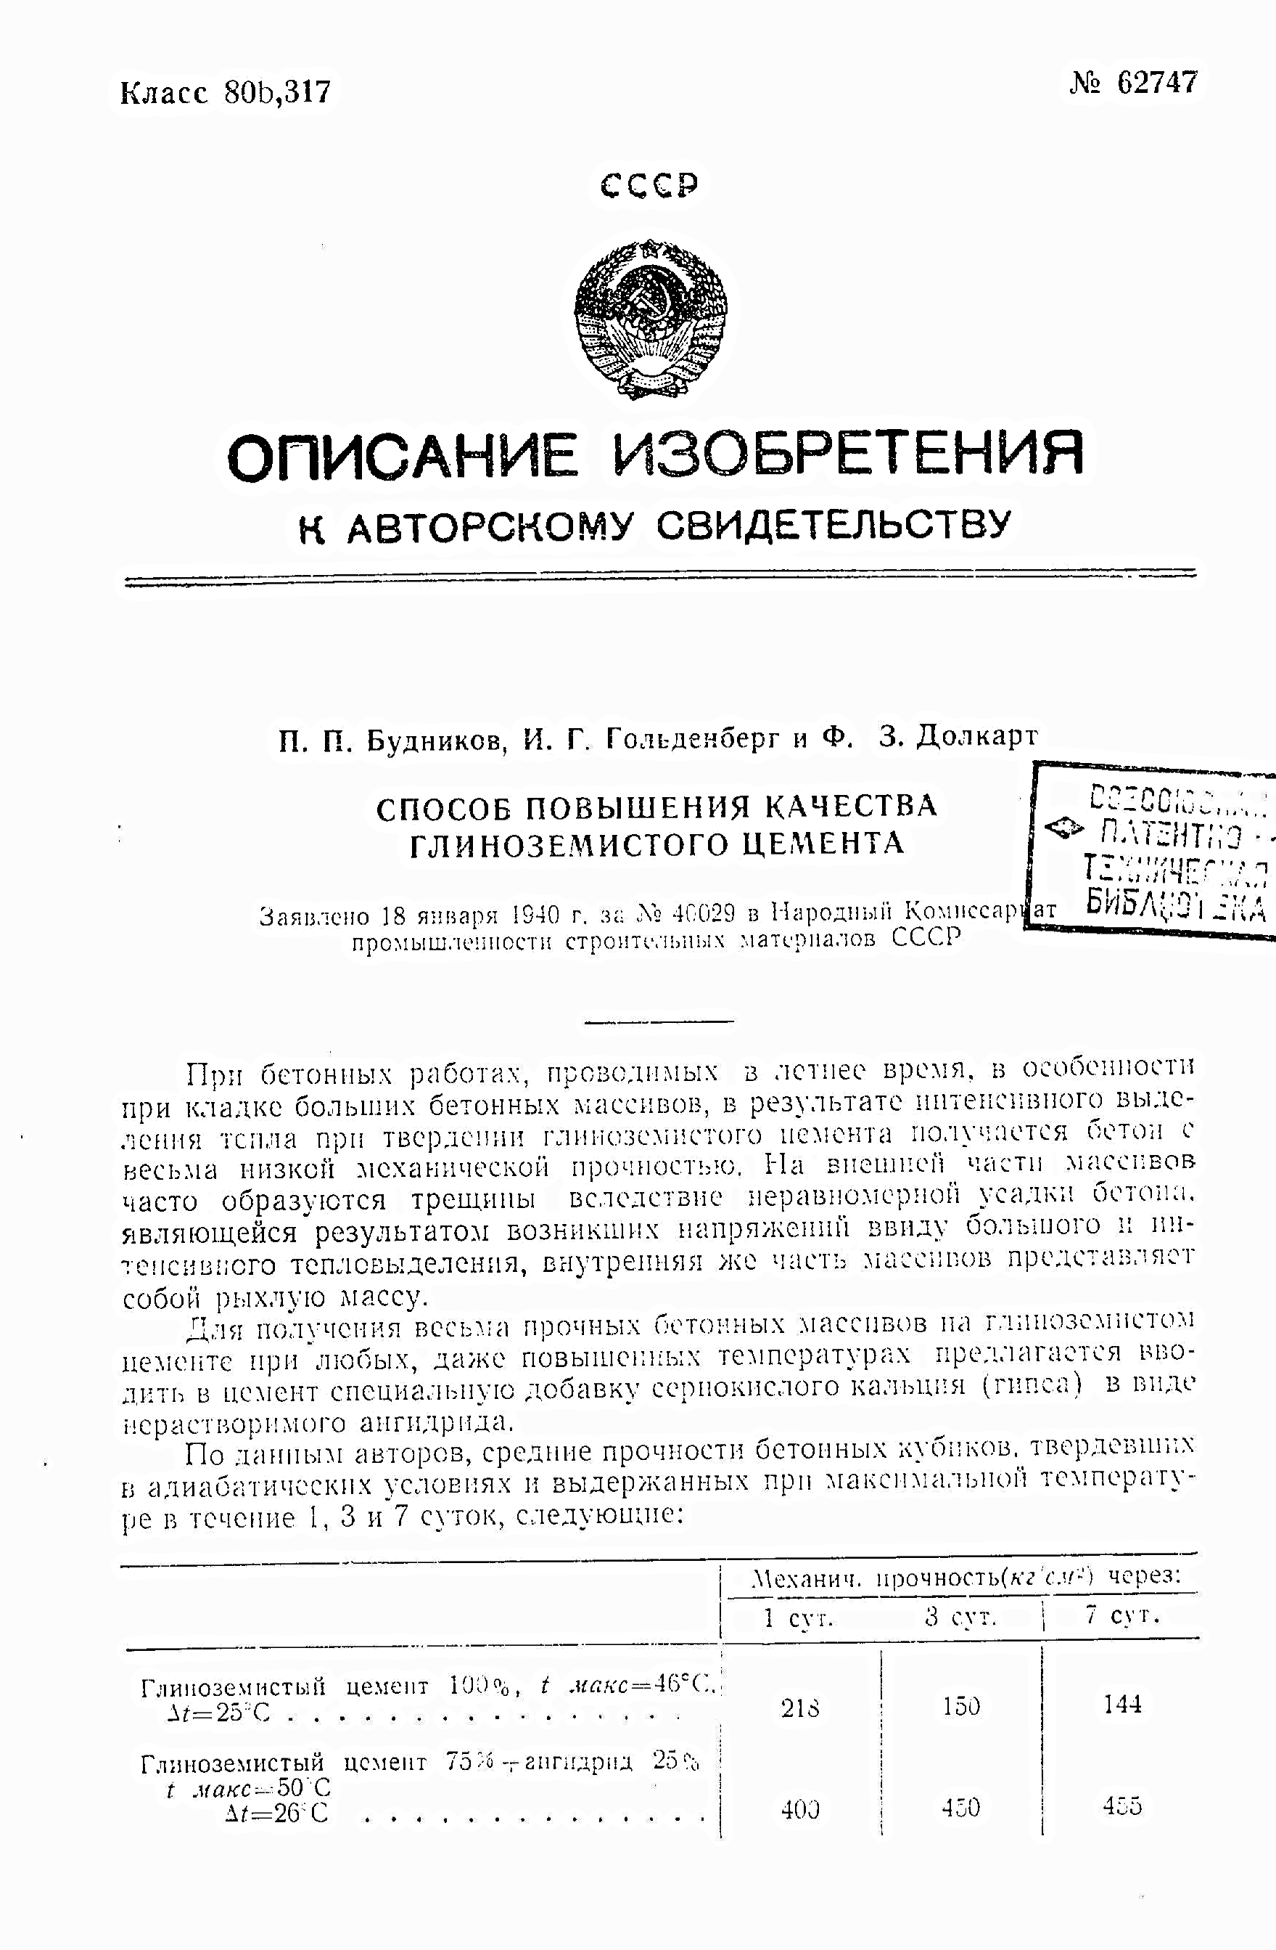
Пётр Петрович Будников
Алексей Евграфович Фаворский
(1885 – 1968)
(1960 – 1945)
https://warheroes.ru/hero/hero.asp?photo_id=11725
https://warheroes.ru/hero/hero.asp?Hero_id=9724
Notes:
В 1941-1943 гг., находясь в эвакуации в Уфе, П.П. Будников, специалист в области химии и технологии неорганических материалов, чл.-корр. АН СССР с 1939 г., был заместителем директора по научной части Института строительных материалов при Совете народных комиссаров Башкирской АССР, где организовал производство огнеупорных деталей. Один из его охранных документов военных лет - № 62747 от 1943 г. на «Способ повышения качества глинозёмистого цемента»; всего же за годы научной деятельности он получил 86 охранных документов на свои изобретения.
Два авторских свидетельства - № 59308 на «Способ получения виниловых эфиров» (1941) и № 62611 на «Способ получения винил-карбинолов» (1943) получил старейшина АН СССР А.Е. Фаворский, избранный в Академию член-корреспондентом еще в 1922 г., а действительным членом - в 1929 г. В годы получения этих авторских свидетельств ученому уже было более 80 лет!

Slide 5
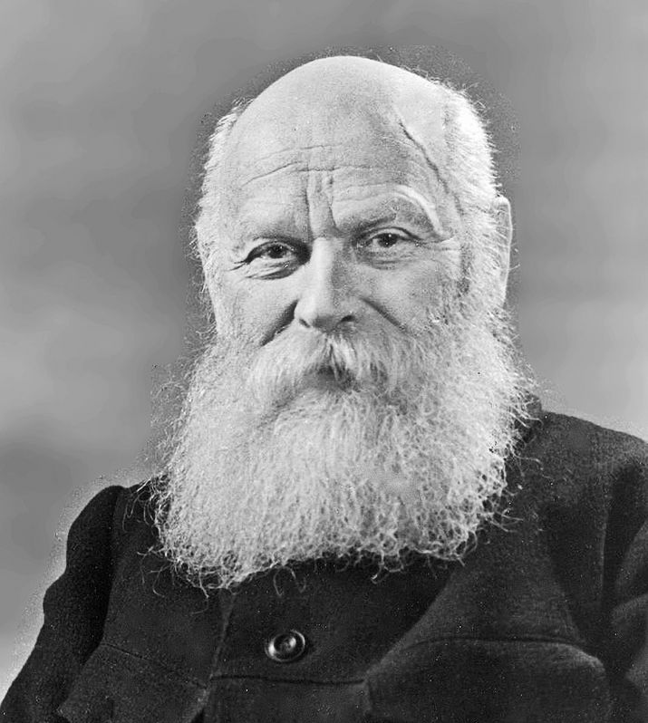
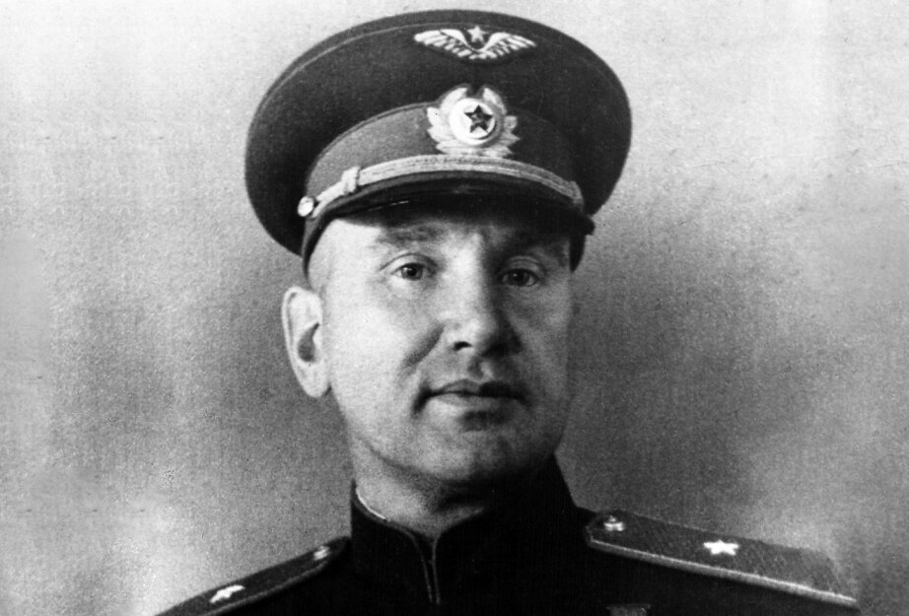
Александр Александрович Микулин
Валентин Петрович Вологдин
(1895 – 1985)
(1881 – 1953)
https://rostec.ru/media/news/valentin-vologdin-pioner-vysokochastotnogo-mashinostroeniya/?ysclid=memo8n483p174981471#start
https://rostec.ru/media/news/aleksandr-mikulin-pioner-dvigatelestroeniya-i-zozha/?ysclid=memoi2j08v970897426
Notes:
Валентин Петрович Вологдин - советский учёный в области высокочастотной техники, член-корреспондент АН СССР с 1939 г. Особое место среди его работ занимали создание процесса поверхностной закалки, изменившего промышленность. Лаборатория В.П. Вологдина была эвакуирована в Челябинск, где коллектив в короткие сроки освоил поверхностную закалку танковых деталей, обеспечивая ускоренный выпуск танков для фронта на знаменитом Танкограде. Вологдинская закалка сокращала цикл обработки отдельных танковых деталей с 30 часов до 37 секунд. В годы войны он получил несколько охранных документов, например № 61465 от 1941 г. на «Способ поверхностной закалки индукционным методом шестерён».
Основоположник советского авиадвигателестроения конструктор А.А. Микулин, двигателями которого был оснащен самолет АНТ-25, совершивший в 1937 г. легендарный беспосадочный перелет Москва - Северный полюс - США под управлением Валерия Чкалова, в годы войны руководил работами по созданию мощных двигателей для штурмовиков Ил-2 и Ил-10 и торпедных катеров. При этом получил два авторских свидетельства: «Карбюратор для двигателей внутреннего горения» (№ 62334 от 1942 г.) и «Система смазки двигателя внутреннего горения» (№ 64390 от 1945 г.).
В 1943 г. конструктор за совокупные заслуги получил звание генерал-майора инженерно-технической службы и был избран академиком АН СССР, хотя законченного высшего образования у него не было – первый символический диплом он получил только в 1950 г.

Slide 6
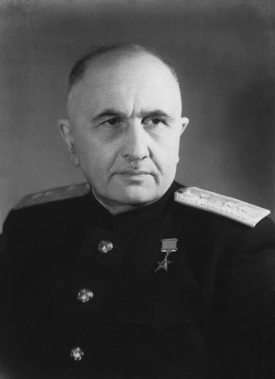
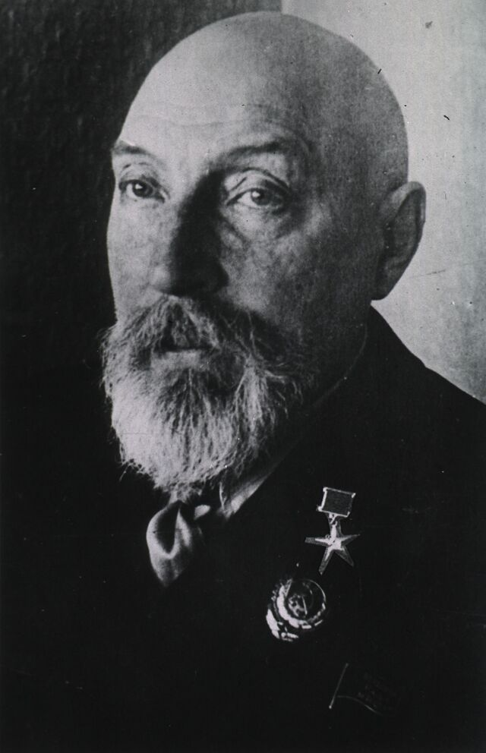
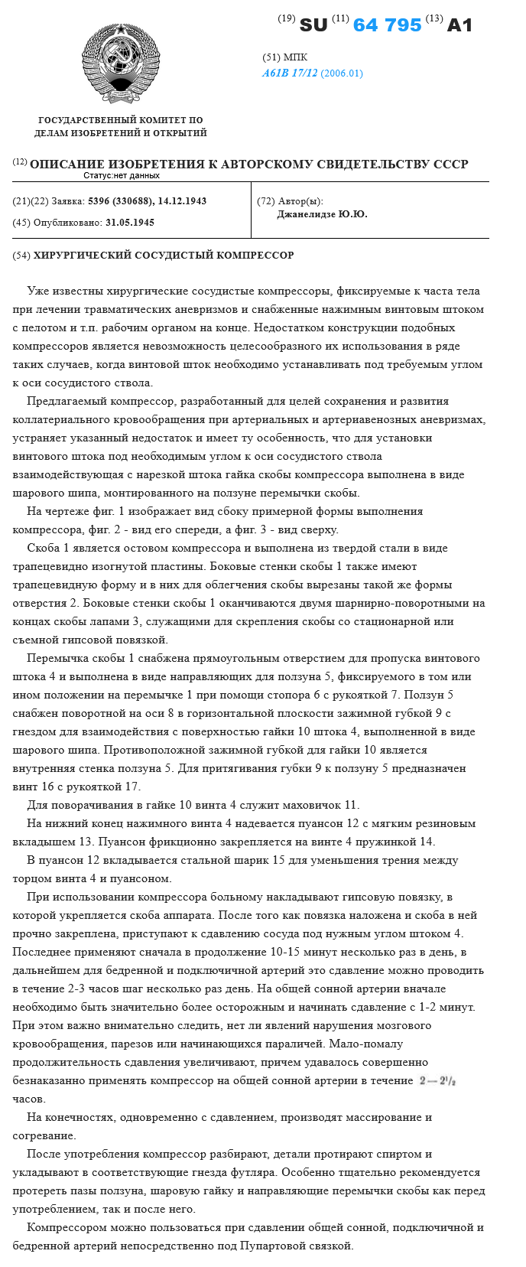
Юстин Юлианович Джанелидзе
Владимир Петрович Филатов
(1883–1950)
(1875 – 1956)
https://ru.ruwiki.ru/assistant/01K3TMXPSHCN4Z13DQ1NAZ9A34
https://ru.ruwiki.ru/assistant/01K3TN14WEDSRGGBG1HMXAXR24
Notes:
Медики сумели сохранить жизнь и здоровье большому числу наших бойцов и гражданского населения, внедрив в медицинскую науку новые методы оказания медицинской помощи. Академики АМН СССР с 1944 г., генерал-лейтенант медицинской службы Ю.Ю. Джанелидзе и известный офтальмолог В.П. Филатов получили соответственно а.с. № 64795 на «Хирургический сосудистый компрессор» (1943 г.) и а.с. 64090 на «Способ обнаружения инородных металлических предметов в тканях человеческого организма» (1944 г., в составе авторского коллектива).

Slide 7
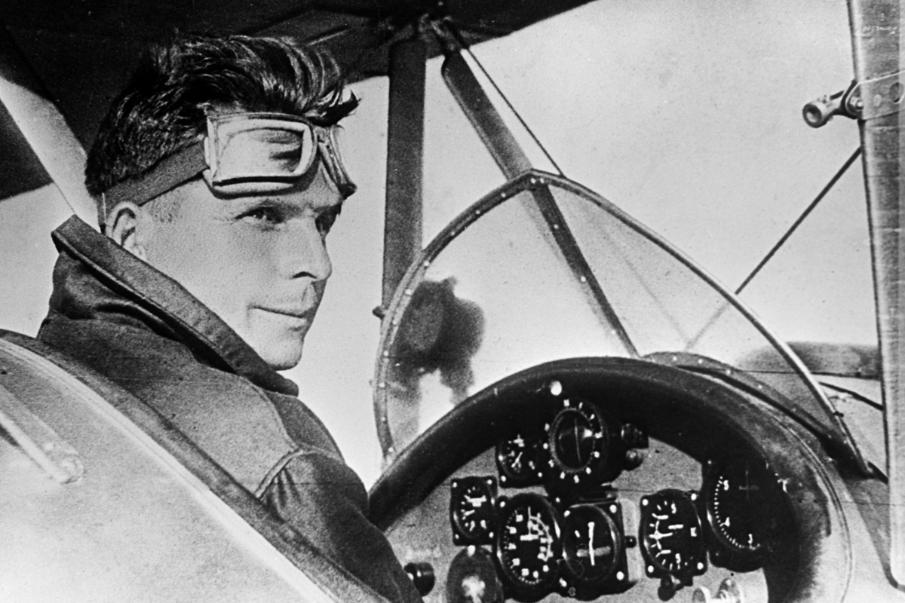
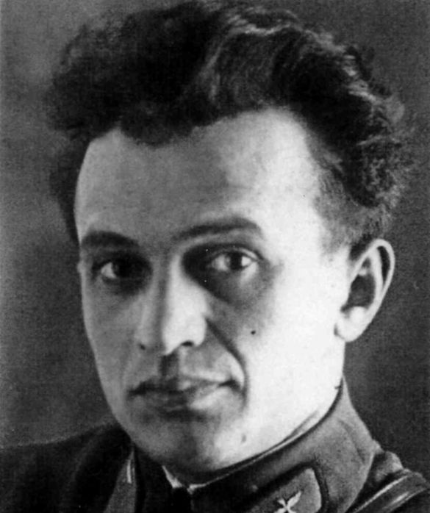
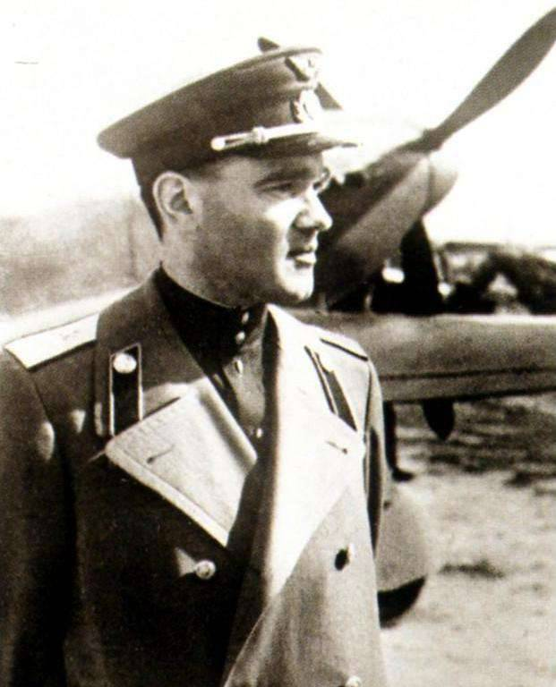
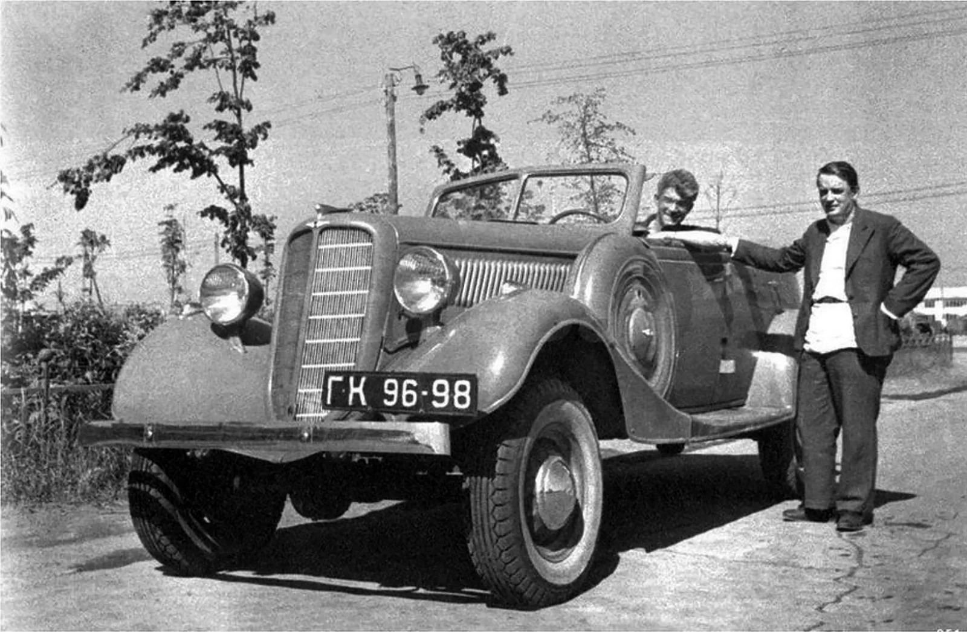
Сергей Владимирович Ильюшин
(1894–1977)
Александр Сергеевич Яковлев
Артем Иванович Микоян
Андрей Александрович Липгарт
(1905–1970)
(1905–1970)
(1898–1980)
https://rostec.ru/media/news/sergey-ilyushin-luchshe-vsego-poyut-o-konstruktore-samolety/#end
https://auto.mail.ru/article/104118-andrej-lipgart-velikij-avtokonstruktor-i-ego-pobedyi/
https://waralbum.ru/115620/
Notes:
В условиях военного времени многие ученые не занимались вопросами правовой охраны результатов своей интеллектуальной деятельности - технические решения, созданные ими, сразу внедрялись в производство, в том числе военное. Однако их творческие достижения были по достоинству оценены государством.
В соответствии с Постановлением Совета Народных Комиссаров от 25.03.1940 № 400 «О порядке присуждения премий имени Сталина за выдающиеся работы в области науки, военных знаний, изобретательства, литературы и искусства», указанные премии присуждались за период с 1941 по 1955 гг. Лауреатами Сталинских премий I-III степеней по всем номинациям постановлениями правительства СССР (в том числе секретными) стали более 11,2 тыс. человек.
За научные, изобретательские и рационализаторские достижения были присуждены 2122 Сталинские премии, в том числе 553 премии за научные достижения (774 раза было присвоено звание лауреата) и 1569 премий за изобретения, технические достижения и улучшения методов производственной работы (7557 награждений). Авиаконструктор С. В. Ильюшин, действительный член АН СССР с 1968 г., разработчик штурмовика Ил-2 - «летающего танка», самого массового боевого самолёта в истории, стал единственным в стране семикратным лауреатом Сталинской премии, из которых три премии были присуждены ему в годы войны.
По шесть раз Сталинской премией награждались авиаконструкторы А.И. Микоян, (действ.член АН СССР с 1968 г.), одну из которых он получил в годы войны и А. С. Яковлев (чл.-корр. с 1943 г., действ. член АН СССР– с 1976 г.), из них три премии получены в годы войны; пять раз - конструктор автомобильной техники А. А. Липгарт (чл.-корр. Академии артиллерийских наук СССР с 1947 г.), из них две премии – в годы войны.

Slide 8
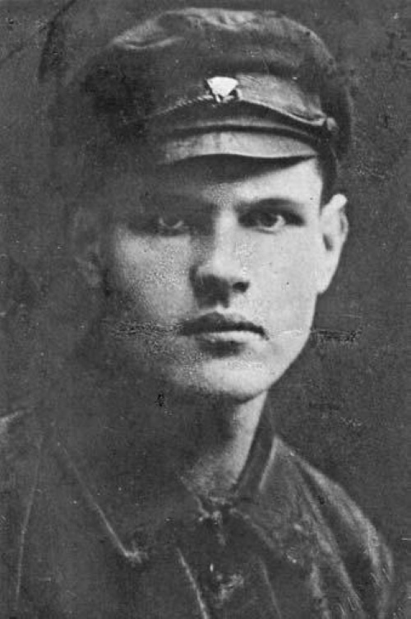
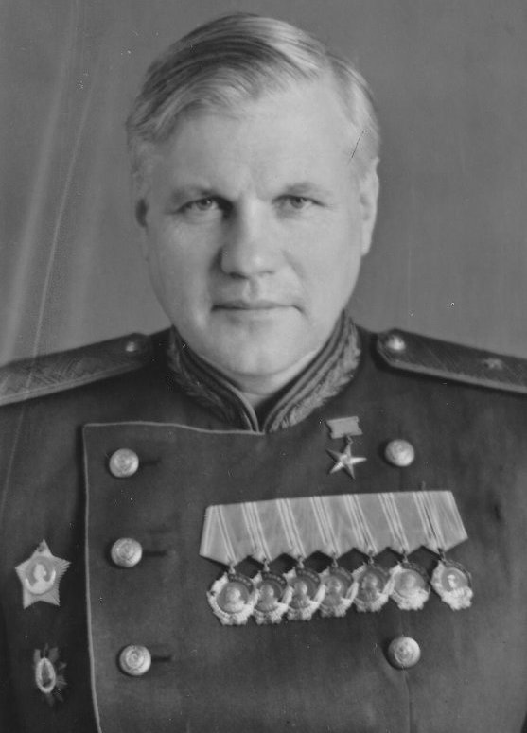
Юрий Евгеньевич Максарев
(1903–1982)
Notes:
Еще один пример непосредственно связан с ведомством по изобретательству: лауреатом Сталинской премии I степени за 1943-1944 гг., в составе коллектива, стал Юрий Евгеньевич Максарев, знаковая личность для российского патентного ведомства. В годы войны он был в числе тех, кто в условиях срочной эвакуации осуществлял перестройку промышленности на военный лад. Эвакуация на Урал Харьковского машиностроительного завода, директором которого он был, прошла быстро и в высшей степени организованно, в сжатые сроки было налажено производство танков Т-34, «лучшего танка Великой отечественной войны». Всего было выпущено 35 тыс. танков. Работал Ю.Е. Максарев в тесном сотрудничестве с академиком Е.О. Патоном, который разработал технологию автоматической сварки под флюсом. Автоматы скоростной сварки, внедренные сначала на заводе № 183, руководимым Ю.Е. Максаревым а затем и на всех остальных танковых заводах, позволили снизить трудоёмкость изготовления корпуса танка Т-34 в восемь раз, а также не требовали от рабочих высокой квалификации, глубоких специальных знаний и больших физических усилий, поэтому автосварщиками могли работать подростки и женщины-разнорабочие.
Новая технология оказалась перспективной: в настоящее время в Информационно-поисковой системе ФИПС результат поиска по теме «Сварка под флюсом» составляет более 2,1 тыс. документов СССР и РФ.
За выдающие заслуги Ю.Е. Максарев был награжден семью орденами Ленина, из них четырьмя – в годы войны, орденами Кутузова II степени и Суворова I степени, которые вручались полководцам за проведение выдающихся военных операций, был удостоен почетного звания «Герой Социалистического Труда» (1943). В его дипломе лауреата Сталинской премии было указано: «за коренное усовершенствование технологии и организацию высокопроизводительного поточного метода производства средних танков, при значительной экономии материалов, рабочей силы и снижении себестоимости».
В течение 17 лет (1961 -1978 гг.) Ю.Е. Максарев возглавлял Государственный комитет СССР по делам изобретений и открытий - предшественник Федеральной службы по интеллектуальной собственности (Роспатента). Благодаря ему наша страна заняла значимое место в мировом сообществе в области интеллектуальной собственности. Но для нас он является также одним из символов Победы.

Slide 9

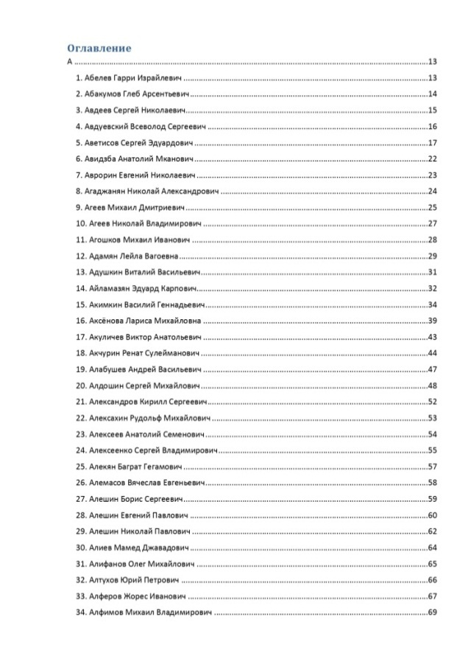
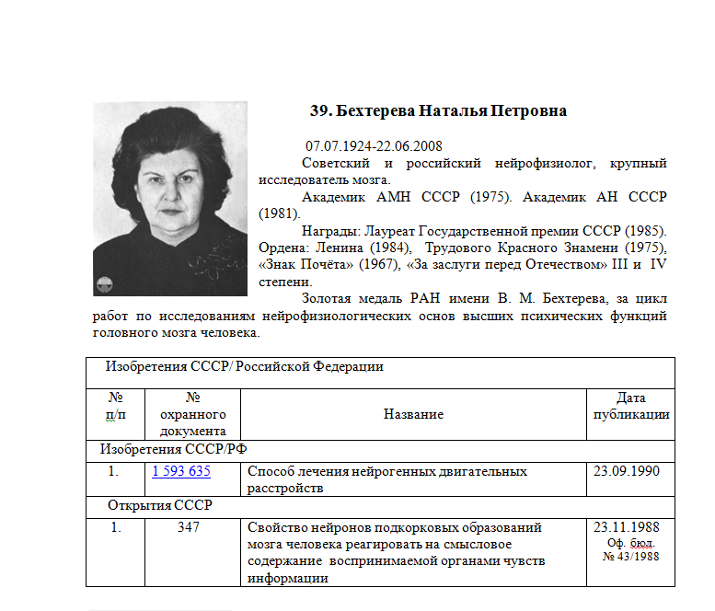
Биобиблиографический указатель «Изобретательская энергия Российской академии наук. XIX-XXI вв.»
Notes:
Количество выданных охранных документов на изобретения молодым ученым, ставшими впоследствии гордостью отечественной и мировой науки, огромно, поэтому в 2024 г., когда отмечался 300-летний юбилей Академии, ВПТБ начала работу по формированию указателя «Изобретательская энергия Академии наук».
На протяжении XIX-XXI веков многие научные достижения действительных членов Академии наук получили правовую охрану в виде привилегий Российской империи на изобретения; авторских свидетельств и патентов СССР на изобретения и свидетельств на открытия; патентов РФ на изобретения и полезные модели. Указатель, наряду с краткими справочными сведениями об академиках, содержит данные о номерах документов, датах их публикации, а также названиях изобретений и полезных моделей. По активной ссылке от номера будет возможно перейти к полному тексту описания. Указатель находится в работе, сформированы персоналии академиков РАН по фамилиям, начинающимся с букв А по М.

Slide 10
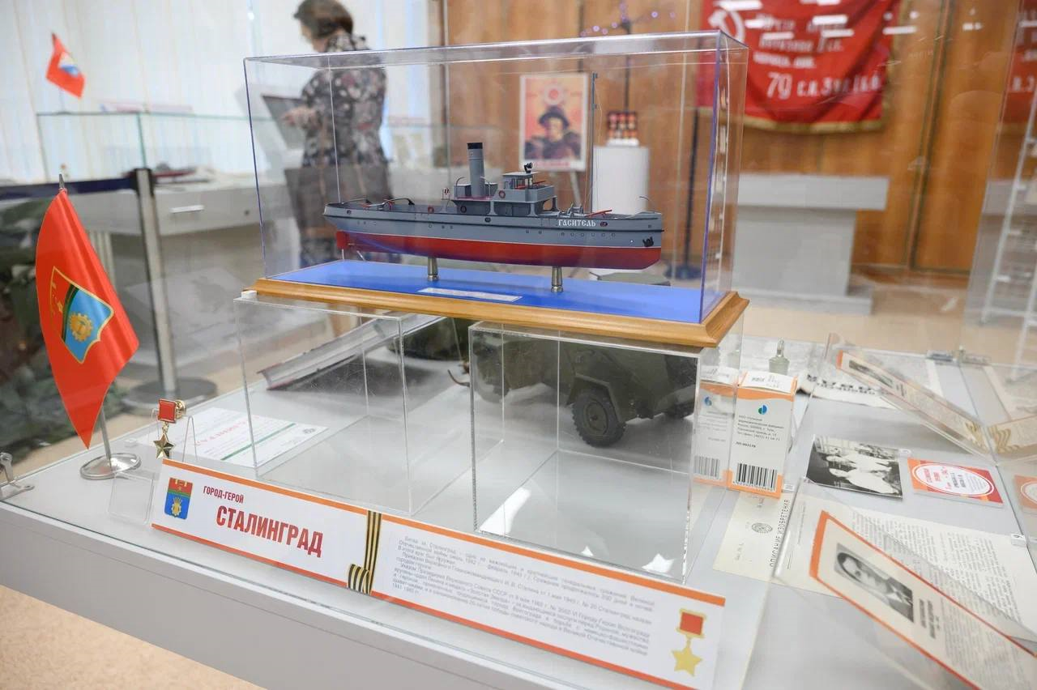
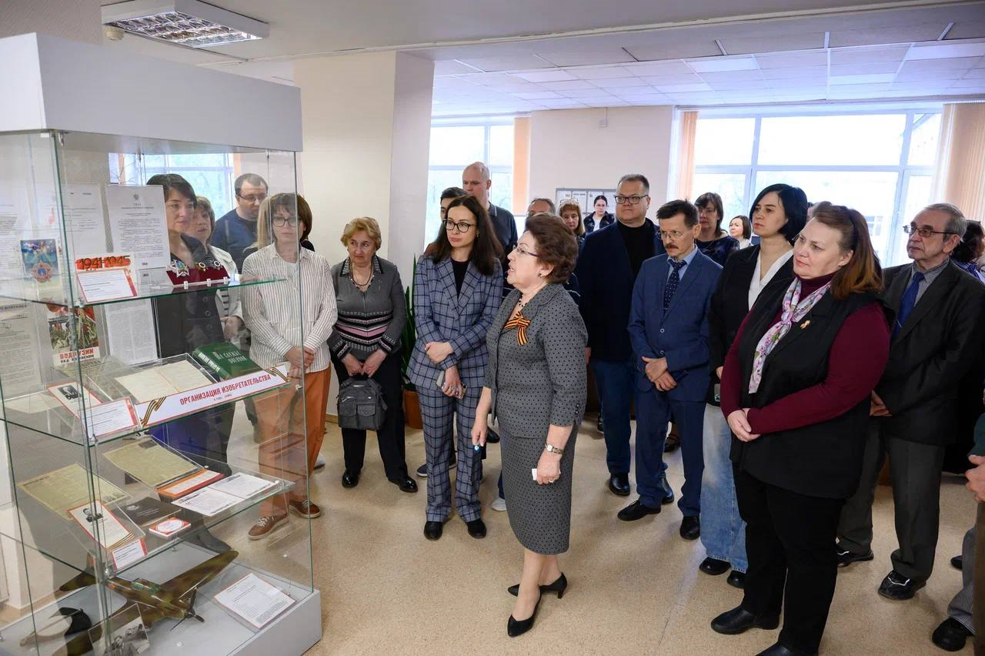
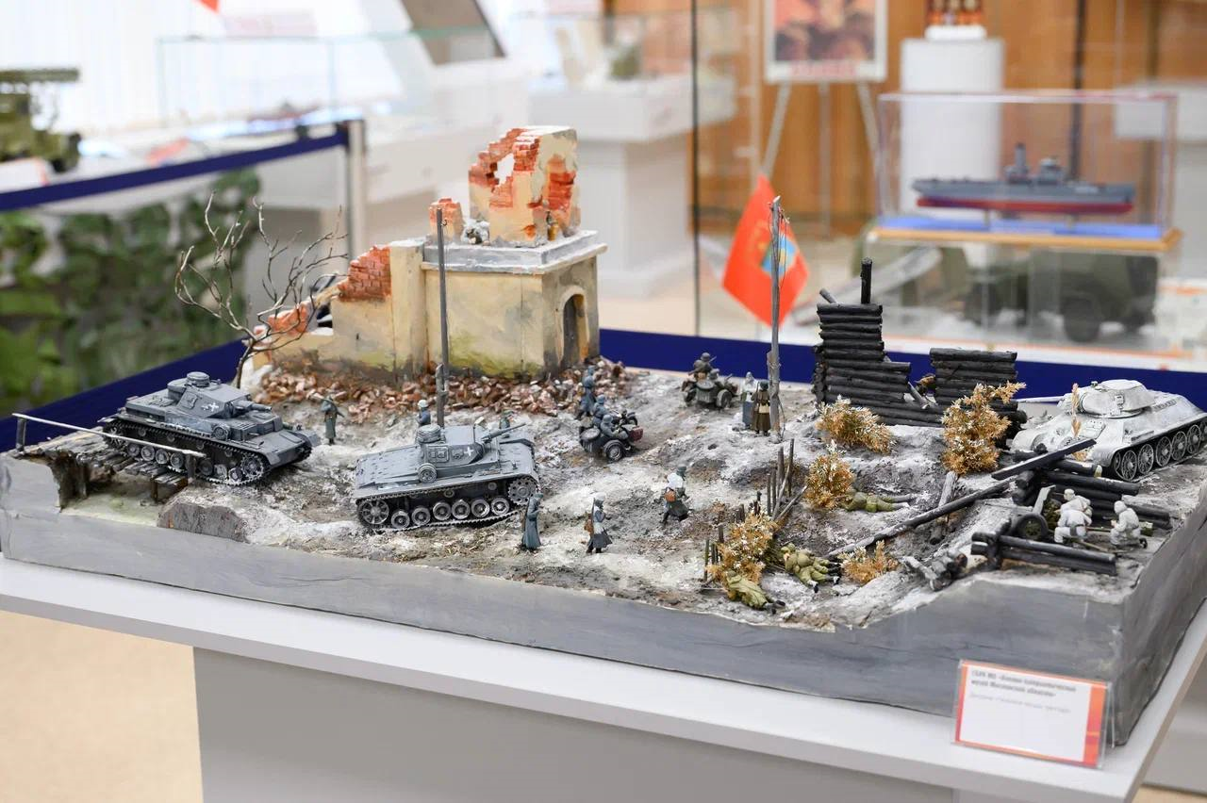
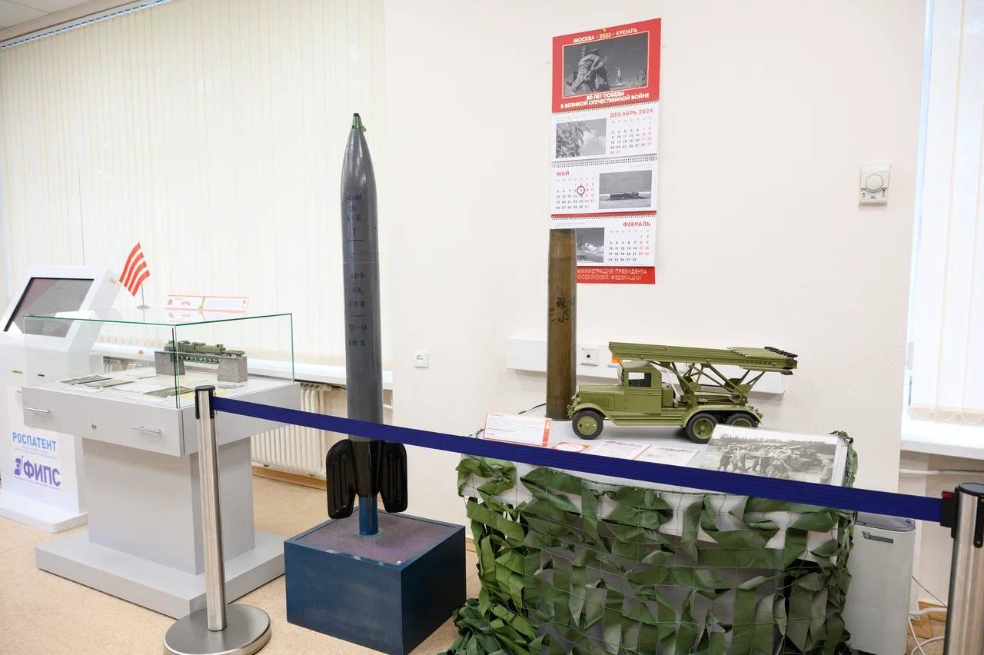
Открытие выставки «Патентная летопись городов-героев России. К 80-летию Победы в Великой Отечественной войне»
Notes:
29 апреля была торжественно открыта выставка «Патентная летопись городов-героев. К 80-летию Победы в Великой Отечественной войне». Она была подготовлена вместе с 14 партнерами – библиотеками, музеями, в том числе музеями городов-героев Ленинграда и Керчи, города трудовой доблести Нижнего Тагила, а также Архивом РАН. В ходе войны особое значение имели сражения за 9 российских городов, подвиг защитников которых был отмечен присвоением знака высшей доблести – город-герой. До войны практически все они имели важное историческое боевое прошлое, а также промышленное, научное и культурное значение. В экспозиции представлены сведения о развитии изобретательства в годы войны; выдающихся достижениях, отмеченных высшими государственными наградами, в том числе и академиков, о которых говорилось в докладе. Приглашаем коллег на выставку.

Slide 11









СПАСИБО ЗА ВНИМАНИЕ
https://vk.com /rospatent22 /fips 22
https://t.me /rospatentFIPS /FIPS_official
https://rutube.ru /channel/25103735/

